Slide 1
PERANTI MASUKAN
Pemateri : Ferza Reyaldi (09021281924060)

Slide 2
DEFINISI PERANTI MASUKAN

Slide 3
PERANTI MASUKAN
semua periferal (perangkat keras komputer) yang digunakan untuk memberikan data dan sinyal kendali untuk suatu sistem pemrosesan informasi

Slide 4
JENIS-JENIS PERANTI MASUKAN

Slide 5
PERANTI PENGETIKAN (Typing Device)

Slide 6

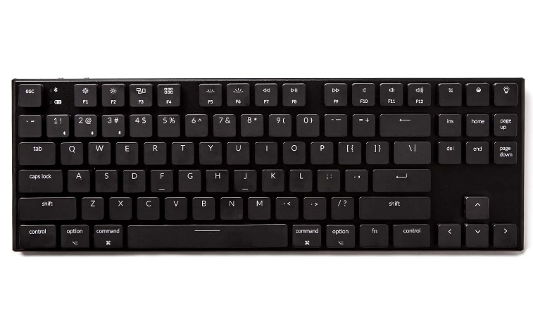
“Peranti pemasukan data yang dapat mengubah huruf, angka, ataupun kode lain menjadi isyarat listrik yang dapat diproses computer.”
Secara garis bsar sistem keyboard biasanya terdiri atas tombol-tombol :
Pengetikan;
Angka;
Fungsi;
Kontrol.
Keyboard

Slide 7
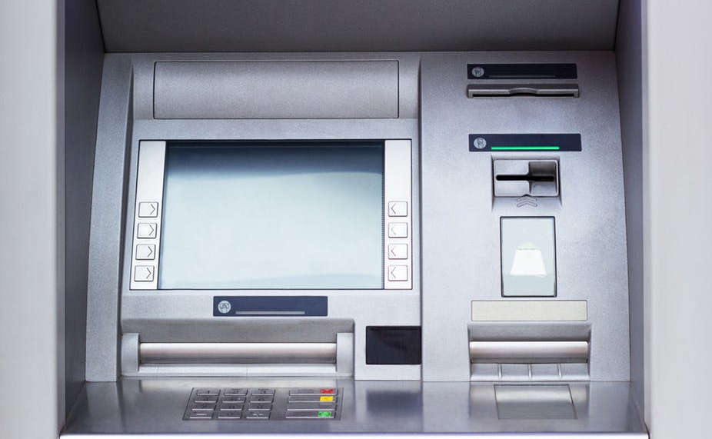
“Peranti ini memungkinkan kita melakukan transaksi pengambilan uang tunai, pembayaran berbagai jenis tagihan, transfer uang, bahkan memesan tiket kereta api.”
Sebagai peranti masukan, memungkinkan pemasukkan nomor PIN, nominal uang dan memilih memu, serta Memungkinkan pemakai untuk melihat hasil transaksinya.
Automatic Teller Machine

Slide 8
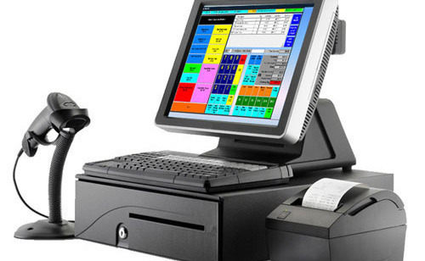
“peranti yang digunakan pada toko – toko untuk memasukan data pembelian. Peranti ini selain berisi tombol seperti keyboard lengkap dengan angka, juga terdapat tambahan yang memungkinkan memproses kartu kredit.”
Point of Sales

Slide 9
PERANTI PENUNJUKAN (Pointing Device)

Slide 10
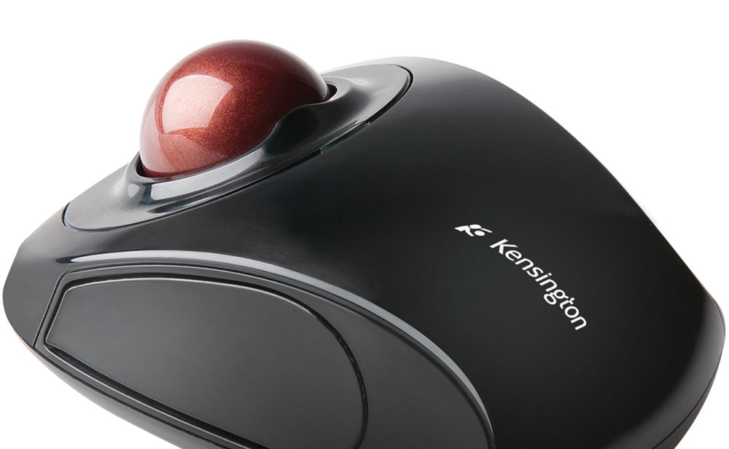
“Perangkat penunjuk yang terdiri dari bola bertempat di soket yang mengandung sensor untuk mendeteksi rotasi bola sekitar dua sumbu, mirip dengan mouse terbalik.”
Trackball

Slide 11
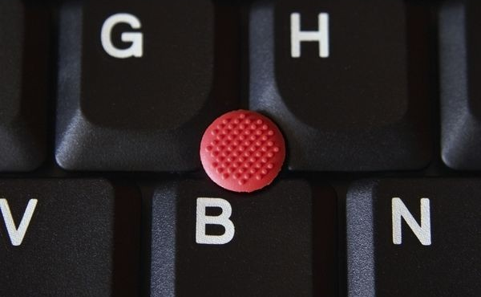
“Inti tekanan kecil yang sensitif digunakan seperti joystick. Hal ini biasanya ditemukan pada laptop tertanam antara ‘G’, ‘H’, dan ‘B’. Ini beroperasi dengan merasakan gaya yang diberikan oleh pengguna.”
Pointing Stick

Slide 12
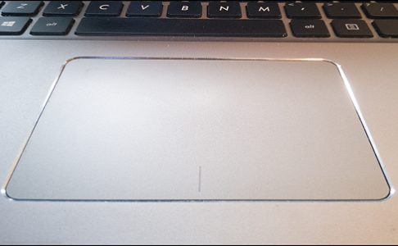
“permukaan datar yang dapat mendeteksi kontak jari. Ini adalah perangkat penunjuk stasioner yang biasanya digunakan pada laptop.”
Touchpad

Slide 13
PENGAMBIL GAMBAR TERFORMAT (Formatted Image capture)

Slide 14
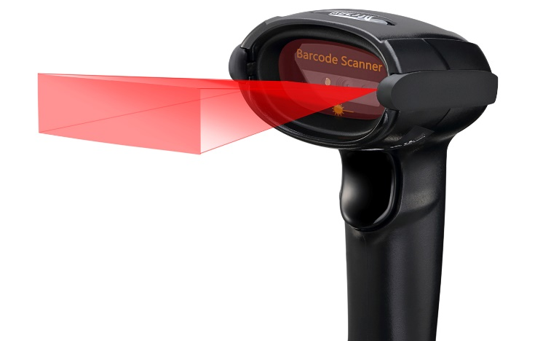
“Sebuah alat elektronik untuk membaca barcode. Barcoder reader berisi sirkuit decoder menganalisis gambar barcode data yang diberikan oleh sensor dan mengirim konten barcode untuk output port scanner.”
Barcode Reader

Slide 15
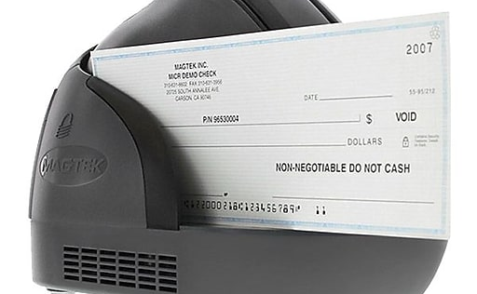
“Digunakan untuk membaca karakter-karakter khusus MICR yang dicetak dengan tinta yang dimagnetisasi sehingga infromasi magnetisnya dapat dibaca dan diterjemahkan menjadi sinyal digital. Tinta magnetis ini hanya dapat dicetak dengan printer laser.”
Magnetic Ink Character Recognition

Slide 16
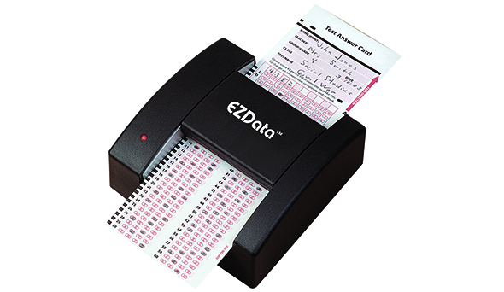
“Peranti yang dapat membaca blok tulisan pensil dan mengubahnya menjadi bentuk yang dapat digunakan oleh komputer.”
Optical Mark Recognition

Slide 17
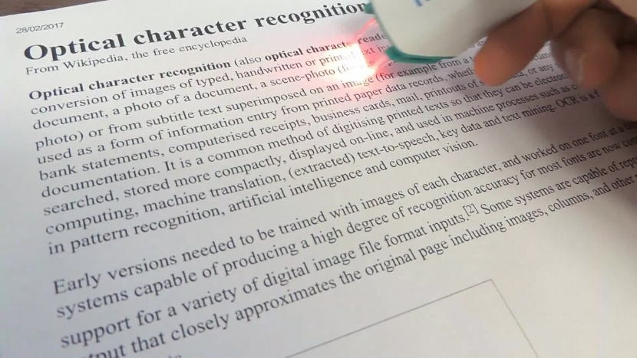
“Peranti yang dapat membaca teks dan mengkonversinya kedalam kode digital yang akan diproses oleh komputer. OCR terdapat sistem yang terdiri atas perangkat keras dan perangkat lunak pemanipulasi data.”
Contoh perangkat lunak yang memiliki fitur OCR adalah Google Translate.
Optical Character Recognition

Slide 18
PENGAMBIL GAMBAR TIDAK TERFORMAT (No Formatted Image capture)

Slide 19
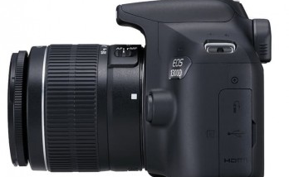
“alat untuk membuat gambar dari obyek untuk dibiaskan melalui lensa kepada sensor CCD ada juga yang menggunakan sensor CMOS yang hasilnya kemudian direkam dalam format digital ke dalam media simpan digital.”
Kamera Digital

Slide 20
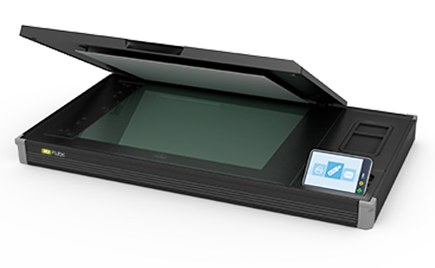
“Alat elektronik yang fungsinya hampir sama dengan mesin fotocopy yaitu untuk memasukan data berupa image dan di proses melalui komputer.”
Image Scanner

Slide 21
SUARA

Slide 22
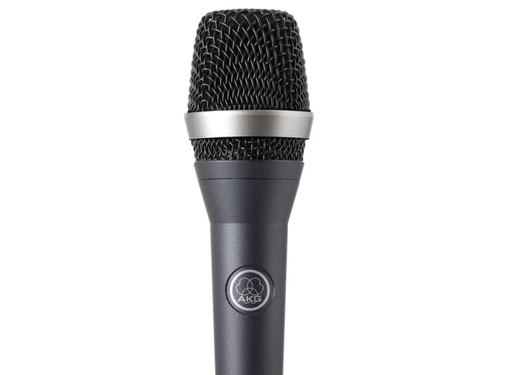
Mikrofon
Suara adalah pemampatan mekanis atau gelombang longitudinal yang merambat melalui medium. Medium atau zat perantara ini dapat berupa zat cair, padat, gas.
“Peranti masukan yang dapat menangkap masukan berupa suara agar dapat diubah menjadi isyarat digital. Prinsip kerjanya adalah pengubahan variasi tekanan udara karena adanya suara, menjadi variasi isyarat listrik.”

Slide 23
VIDEO

Slide 24
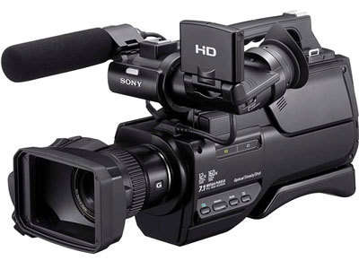
Kamera Video
Video adalah teknologi untuk menangkap, merekam, memproses, mentransmisikan dan menata ulang gambar bergerak. Biasanya menggunakan film seluloid, sinyal elektronik, atau media digital.
“Dapat digunakan untuk merekam citra bergerak berupa video. Dengan ini memungkinkan membuat film berdurasi pendek atau panjang.”

Slide 25
GERAKAN

Slide 26
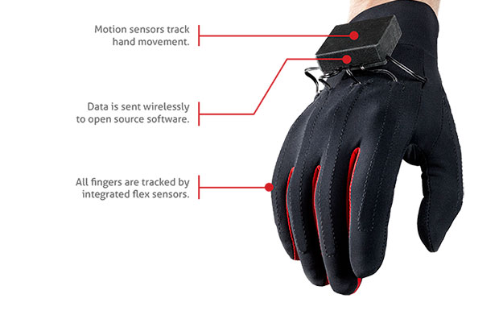
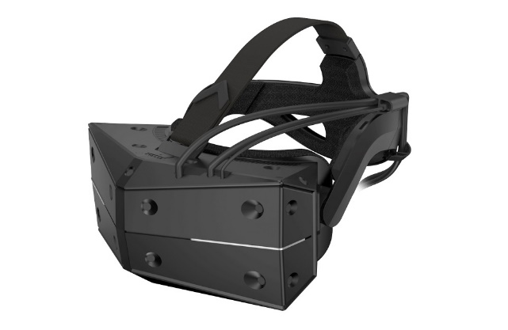
Gerakan menjadi peranti dalam komputer. Gerakan manusia yang berjarak jauh bisa terdeteksi dengan peranti ini.
Glove
sarung tangan untuk merekam jenis kekuatan jari dan tangan pemaikainya.
Headset
Peranti yang dipasang pada kepala, menutup mata, yang digunakan untuk menangkap dan merekam gerakan kepala serta menayangkan macam gambar ke mata pemakai.

Slide 27
SENSOR

Slide 28
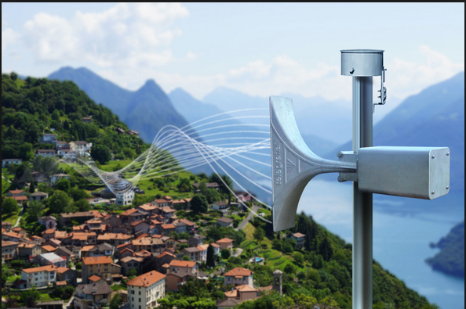
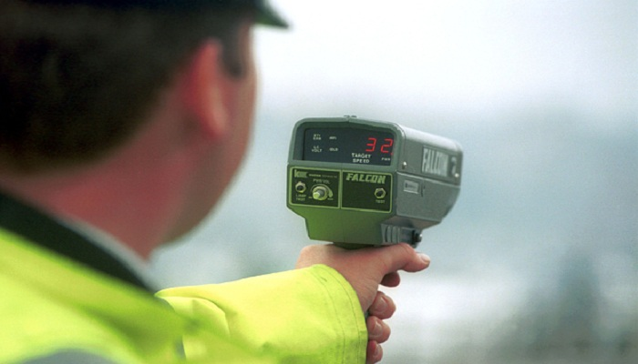
“Sensor adalah jenis tranduser yang digunakan untuk mengubah besaran mekanis, magnetis, panas, sinar, dan kimia menjadi tegangan dan arus listrik. Sensor sering digunakan untuk pendeteksian saat melakukan pengukuran atau pengendalian.”
mendeteksi gunung merapi
kecepatan laju kendaraan

Slide 29
RFID (Radio Frequency Identification Device)

Slide 30
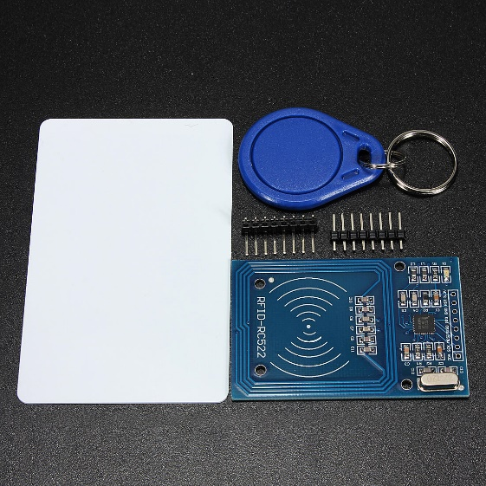
Contoh Penggunaan
Penarikan biaya jalan tol secara elektronis dan otomatis
Pengidentifikasian dan pelacak jalur kereta
Aplikasi-aplikasi pengelolaan kesehatan dan logistic
Pengidentifikasian hewan
Pelumpuhan mobil untuk alasan keamanan
Otentikasi dokumen
Pelacak pemain ski
Pemantauan peseta pada lomba
Peranti yang memanfaatkan gelombang frekuensi radio untuk mengirim data dari sesuatu yang ditempeli RFID tersebut ke peranti pelacak RFID. RFID dapat memantau sesuatu dalam radius yang bervariasi tergantung kepada kekuatan pemancarnya.

Slide 31
PEMBACA KARTU MAGNETIK

Slide 32
“Kartu magnetik berbentuk seperti kartu kredit yang dilengkapi pita magnetik, data yang ditempatkan pada pita magnetik ini dapat berupa nomor induk pegawai, identitas bank dan nomor rekening nasabah dan lain-lain.
Contoh penggunaan kartu magnetik adalah pada kartu ATM. Pada mesin ATM inilah terdapat pembaca kartu magnetik.”
Pembaca Kartu Magnetik : ATM

Slide 33
PEMBACA KARTU CERDAS

Slide 34
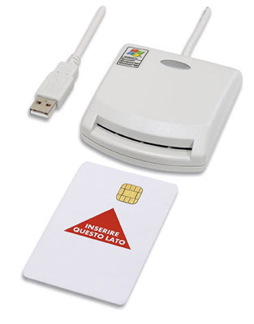
Kartu cerdas atau smart card adalah komputer yang berukuran kecil karena dilengkapi chip yang mengandung prosessor, RAM dan ROM yang sistem keamanannya sangatlah tinggi. Kartu ini biasanya digunakan oleh pasien untuk mengetahui riwayat kesehatannya.

Slide 35
PEMBACA KODE QR

Slide 36
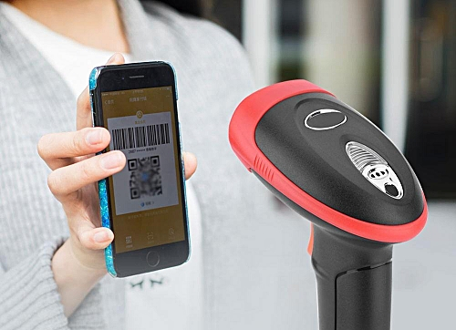
Contoh Penggunaan
Berbeda dengan kode batang, yang hanya menyimpan informasi secara horizontal, kode QR mampu menyimpan informasi secara horizontal dan vertikal, oleh karena itu secara otomatis Kode QR dapat menampung informasi yang lebih banyak daripada kode batang.
Kode QR(Quick Response) adalah suatu jenis kode matriks atau kode batang dua dimensi dengan fungsionalitas utama yaitu dapat dengan mudah dibaca oleh pemindai QR.

Slide 37
Terima Kasih
Assalamu’alaikum Warahmatullahi Wabaraktuh

Slide 38
Modul 1 Dasar-dasar Teknologi Informasi dan Komunikasi (Ir. Eka Kusmayadi, M.Hum.)
Pengantar Teknologi Informasi Edisi Revisi (Abdul Kadir dan Terra Ch. Triwahyuni)
http://suyeks.blog.st3telkom.ac.id/2016/10/27/piranti-masukan-piranti-pengetikan-piranti-penunjuk-pengambil-gambar-terformat-pengambil-gambar-tidak-terformat-suara-video-gerakan-sensor-rfid-qr-code/
https://emagz.blog.uns.ac.id/kuliah/peranti-masukan/
SUMBER REFERENSI

